Slide 1
Крутякова Дарья
ИСиП-11
Направление: Вёрстка

Slide 2
Полученные знания и библиотеки
HTML (в совершенстве)
CSS (достаточно хорошо)
SCSS
JavaScript
Bootstrap
Slick – слайдер
Swiper - слайдер
Font Awesome - интернет-библиотека иконок и инструментарий

Slide 3
Навыки
Делать сайты средней сложности
Работать с макетами в фигме

Slide 4
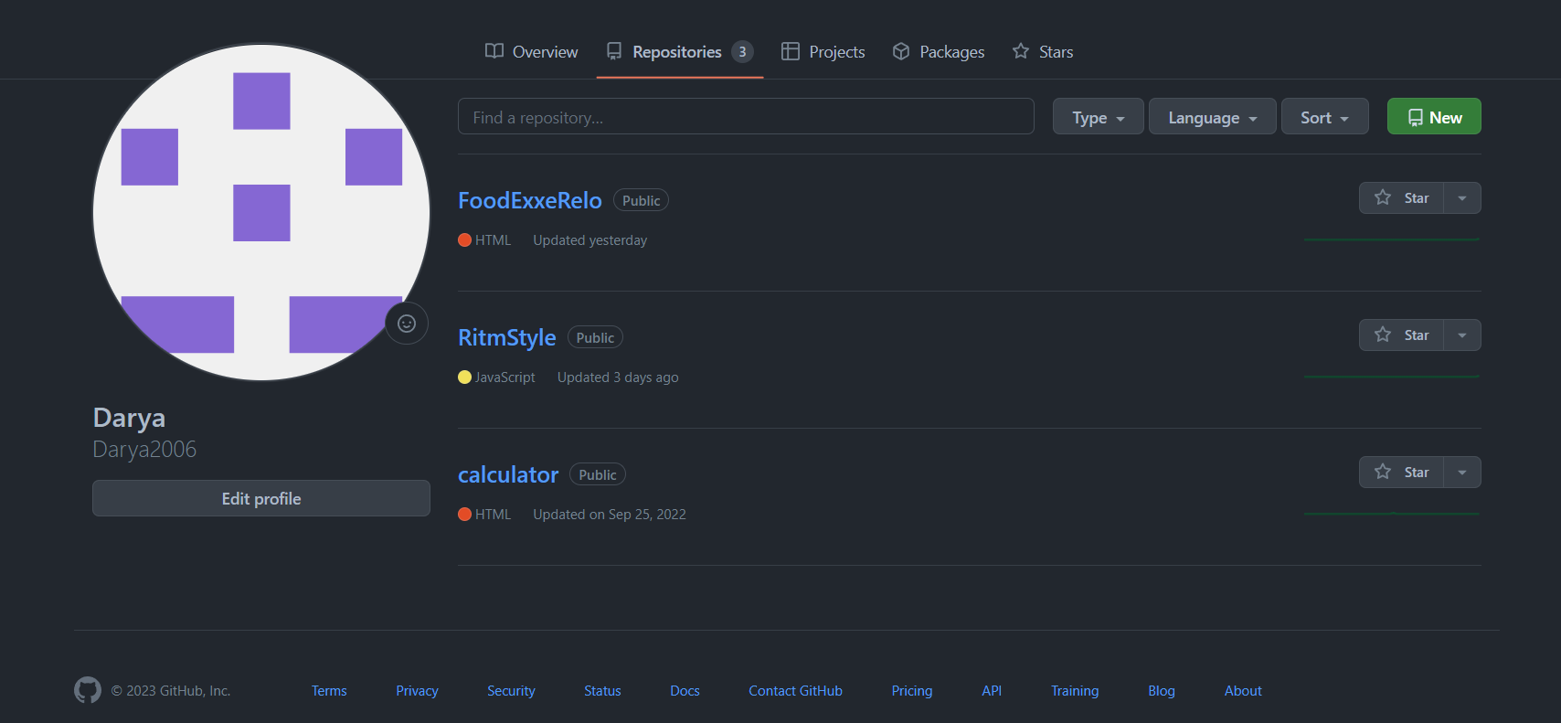
Ссылка на портфолио: https://github.com/Darya2006
Описание: 2 сайта средней сложности

Slide 5
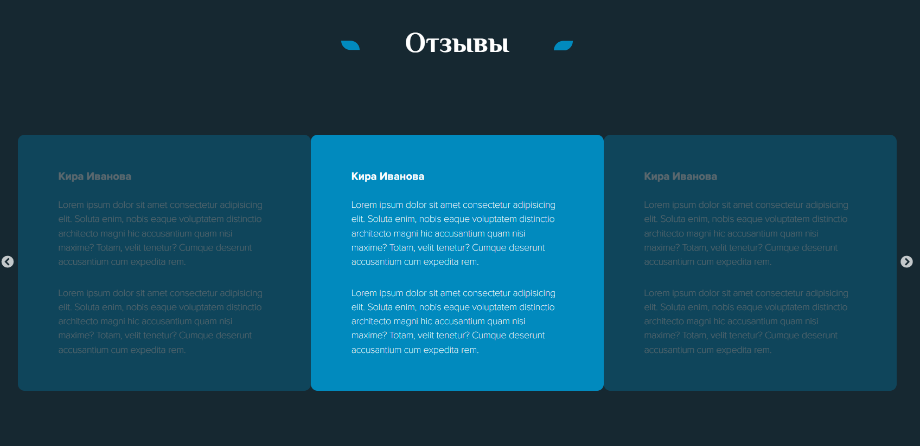
ТЗ и описание работ
Сделать карусель и следующий функционал: при клике на кнопки слайдера сделать так, чтобы у среднего блока всегда был opacity: 1, остальные зетемнённые (opacity: .3).

Slide 6
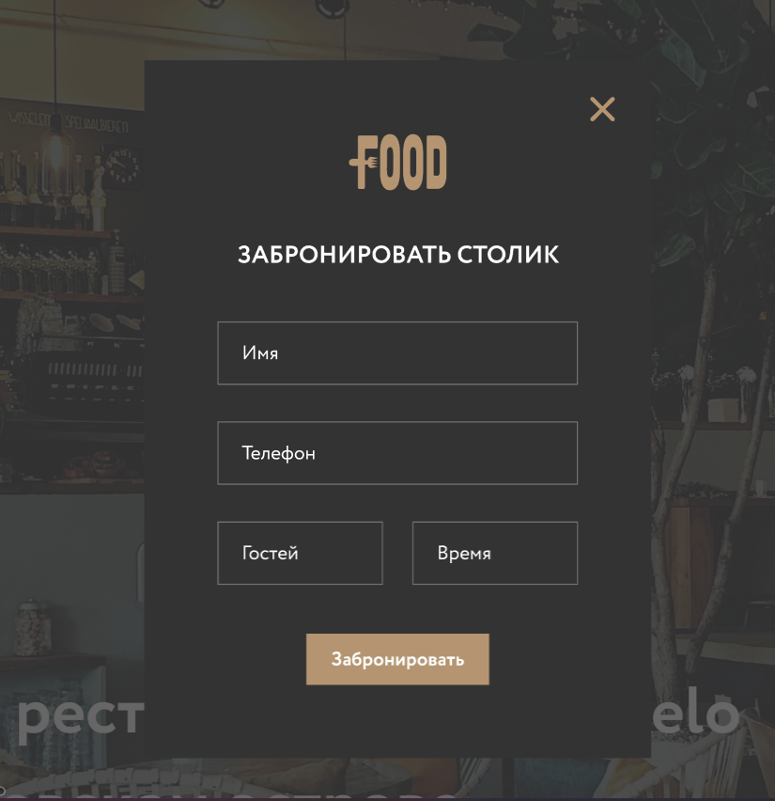
Сверстать модальное окно

Slide 7
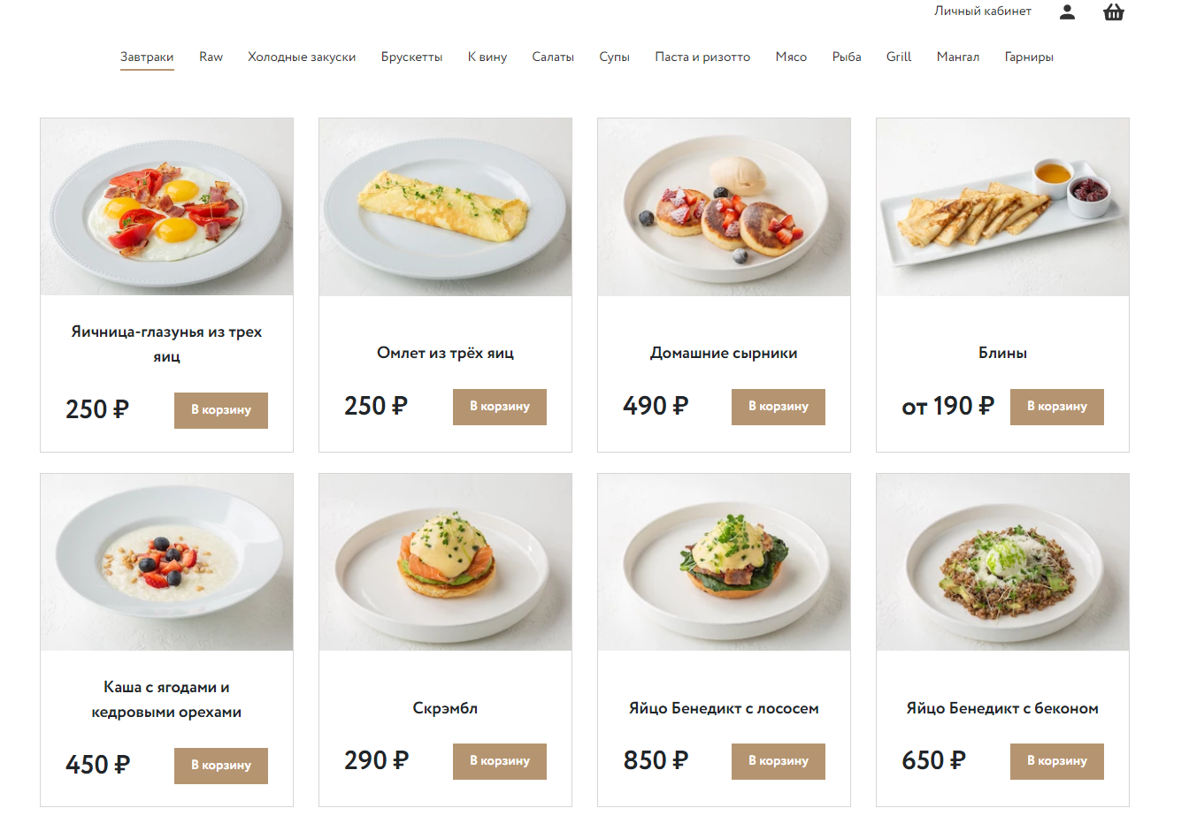
Сверстать страницу с меню

Slide 8
Что буду делать дальше
Более углублённо изучить JS и Figma
Искать заказы и пополнять портфолио

